Slide 1



ỦY BAN NHÂN DÂN QUẬN LONG BIÊN
TRƯỜNG MẦM NON TUỔI HOA
LĨNH VỰC PHÁT TRIỂN NHẬN THỨC
Đề tài: Đếm đến 8, nhận biết số lượng trong phạm vi 8 và nhận biết chữ số 8
Giáo viên thực hiện: Nguyễn Thị Vân

Slide 2


Slide 3










Các con vừa hát bài hát gì?

Slide 4
Trong bài hát vừa rồi nhắc tới cái gì?

Slide 5
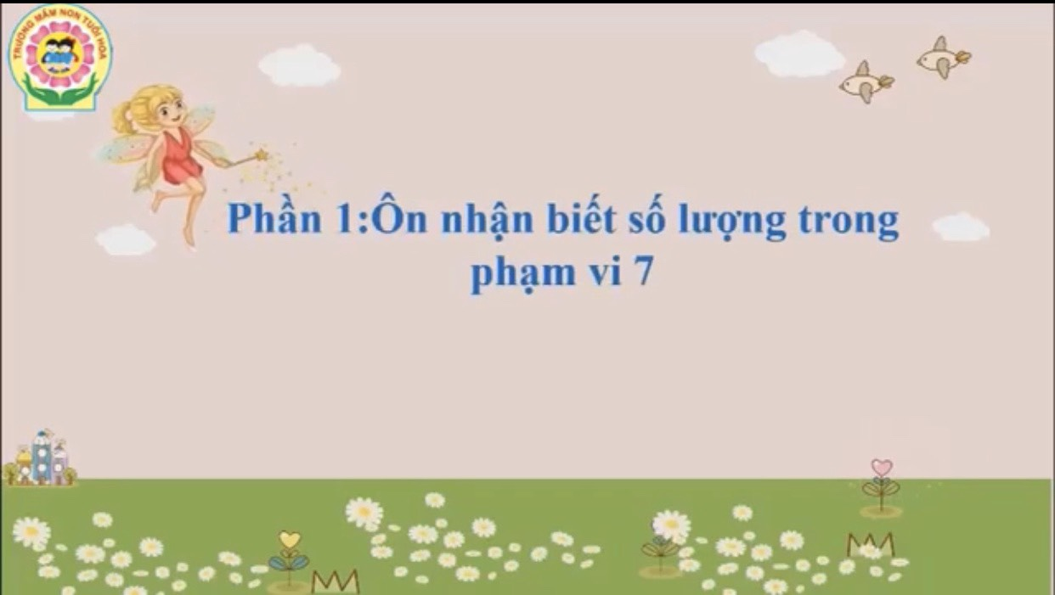

Slide 6





3 hình dưới đây, mỗi hình có số lượng là bao nhiêu?
7
6
5

Slide 7
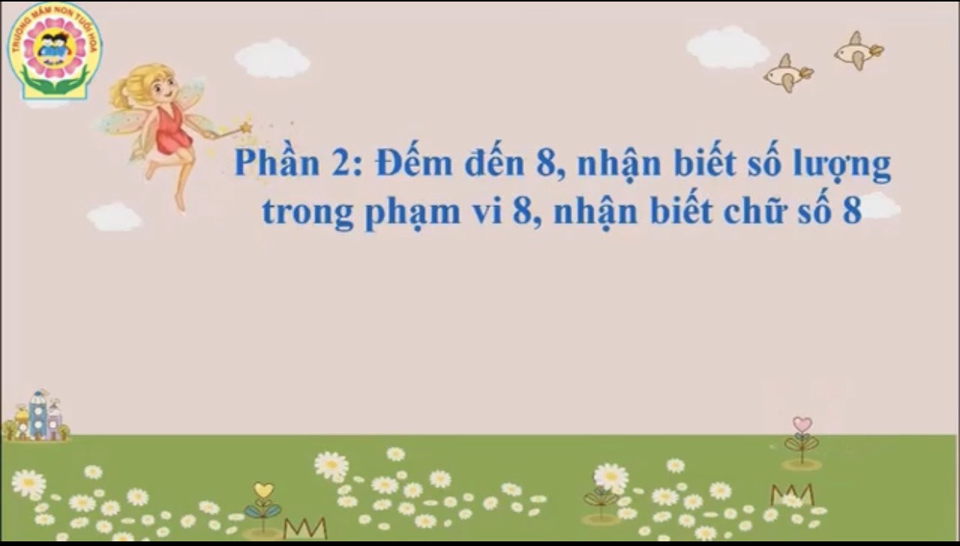

Slide 8

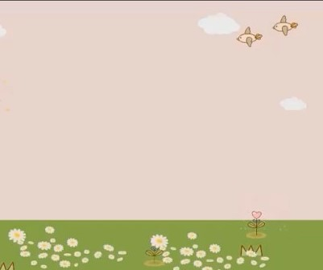




Muốn số bạn ong và hũ mật bằng nhau ta phải làm thế nào?
Số bạn ong và số hũ mật, số nào nhiều hơn? Và nhiều hơn là mấy?Vì sao?
Số bạn ong và số hũ mật, số nào ít hơn? Và ít hơn là mấy? Vì sao
=> Cách1: Bớt đi 1 bạn ong
=>Số hũ mật ít hơn số bạn ong và ít hơn là 1 vì thiếu một hũ mật
=>Số bạn ong nhiều hơn số hũ mật và nhiều hơn là 1 vì thừa 1 bạn ong
=> Cách2: Thêm 1 hũ mật
=> Như vậy: 7 hũ mật thêm 1 hũ mật là 8 hũ mật
8
7

Slide 9
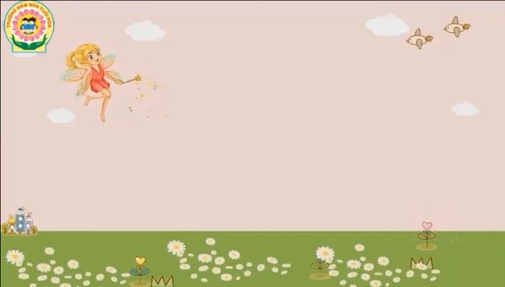
8

Slide 10




8
8
8
8

Slide 11
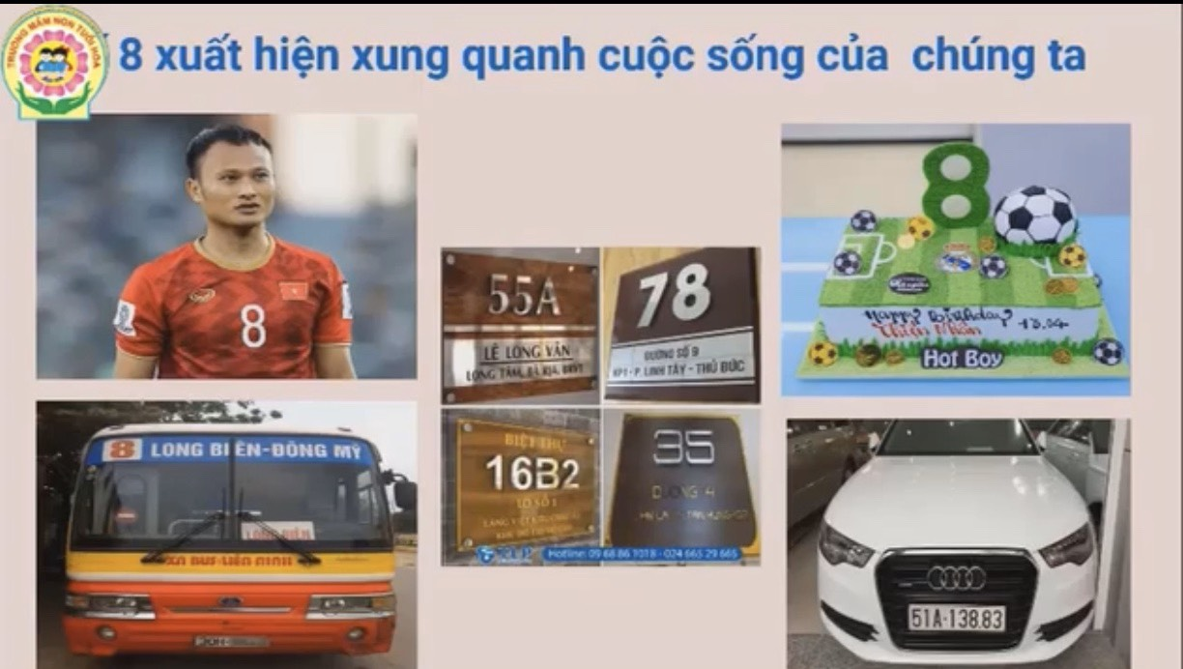

Slide 12
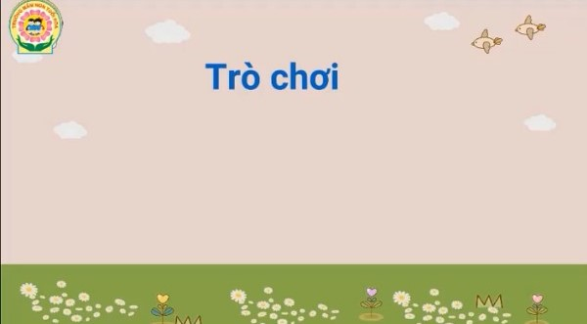
Ai giỏi nhất

Slide 13






Bé hãy nối nhóm con vật có số lượng là 8 nhé
8

Slide 14


